Slide 1




UBND HUYỆN TIÊN LÃNG
PHÒNG GIÁO DỤC VÀ ĐÀO TẠO
NHIỆT LIỆT CHÀO MỪNG CÁC THẦY CÔ GIÁO ĐÃ VỀ DỰ GIỜ THĂM LỚP
MÔN TỰ NHIÊN VÀ XÃ HỘI LỚP 2
TÌM HIỂU CƠ QUAN HÔ HẤP (TIẾT 2)
Người thực hiện : Nguyễn Thị Hoa
Giáo viên trường : Tiểu học Bắc Hưng

Slide 2




Bạn được chọn !
Ai sẽ được chọn ?
Kiều An
Hưng
Tú Anh
Tuấn Anh
Gia Bảo
Hà Vi
Vượng
Bảo Châu
Hoàng Anh
Văn Tùng
Yên An
Trung
Trúc
Tường Vi
Trâm Anh
Khiêm
Mẫn
Hiếu
Hiền
Thái
Ngân
Kiên
Gia Linh
Mỹ
Hân
Kim Anh
Minh Khôi
Trang
Ngọc
Khánh
Minh Khôi
Tiến Tùng
Nhi
Phú
Nghị
Mathenlisa dự án chuyển đổi số bài giảng liên hệ tập huấn 0365277668 hoặc 0948986486

Slide 3
Bạn được chọn !
Ai sẽ được chọn ?
Kiều An
Hưng
Tú Anh
Tuấn Anh
Gia Bảo
Hà Vi
Vượng
Bảo Châu
Hoàng Anh
Văn Tùng
Yên An
Trung
Trúc
Tường Vi
Trâm Anh
Khiêm
Mẫn
Hiếu
Hiền
Thái
Ngân
Kiên
Gia Linh
Mỹ
Phạm Khôi
Kim Anh
Hoàng Khôi
Trang
Ngọc
Khánh
Minh Khôi
Tiến Tùng
Nhi
Phú
Nghị
Mathenlisa dự án chuyển đổi số bài giảng liên hệ tập huấn 0365277668 hoặc 0948986486

Slide 4
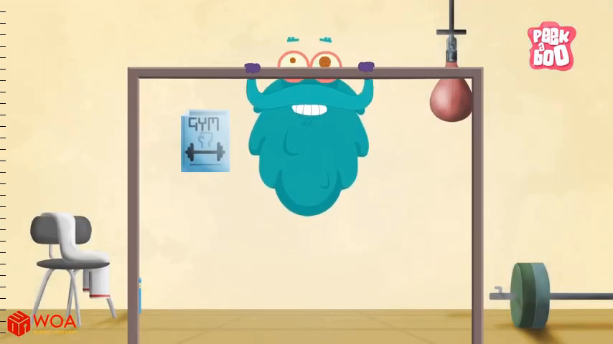

Slide 5
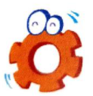
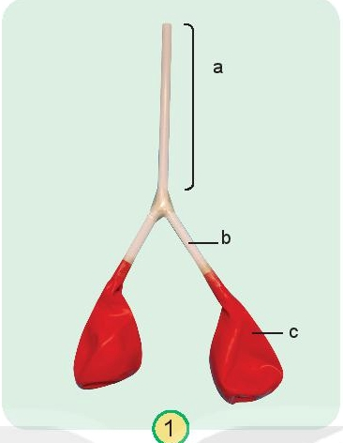
Hoạt động thực hành
Quan sát mô hình cơ quan hô hấp dưới đây và trả lời các câu hỏi sau:
1. Các bộ phận a, b, c ở mô hình tương ứng với bộ phận nào của cơ quan hô hấp?
Khí quản
Phế quản
Phổi

Slide 6
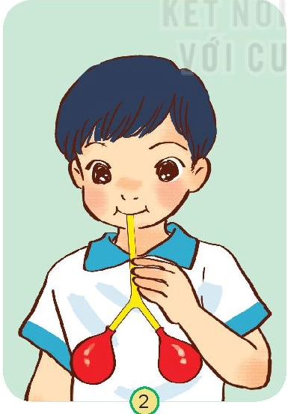
Hoạt động thực hành
Quan sát mô hình cơ quan hô hấp dưới đây và trả lời các câu hỏi sau:
2. Nêu sự thay đổi của hai quả bóng khi thổi vào đầu ống hút.
Hai quả bóng sẽ phình ra, to lên khi thổi vào hai đầu ống hút.
Hoạt động này giống với hoạt động hít vào hay thở ra?
Hoạt động này giống với hoạt động thở ra.

Slide 7
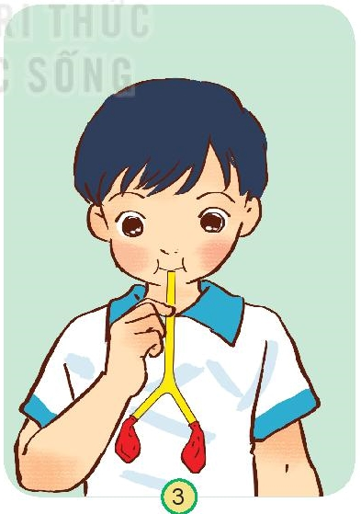
Hoạt động thực hành
Quan sát mô hình cơ quan hô hấp dưới đây và trả lời các câu hỏi sau:
3. Dùng tay giữ chặt ống hút và thổi.
Em thấy hai quả bóng có thay đổi không?
Hai quả bóng không thay đổi so với ban đầu.
Điều gì sẽ xảy ra nếu có vật rơi vào khí quản hoặc phế quản?
Nếu có vật rơi vào khí quản hoặc phế quản thì đường hô hấp sẽ bị tắc có thể dẫn đến tử vong.

Slide 8

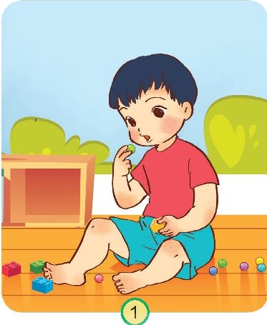
Hoạt động vận dụng
1. Em sẽ nói và làm gì khi gặp các tình huống sau?
Em sẽ ngăn cản bé trai lại để bé không đưa viên bi vào miệng và nói:
- Em đừng cho viên bi vào miệng nhé! Bi rất cứng, không sạch đâu. Nhỡ em nuốt phải thì sẽ bị tắc đường thở và đi bệnh viện cấp cứu đấy!

Slide 9
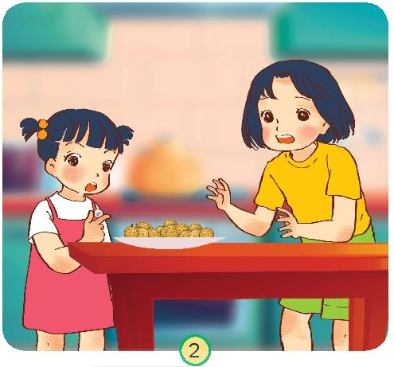
Hoạt động vận dụng
1. Em sẽ nói và làm gì khi gặp các tình huống sau?
Em sẽ ngăn cản em bé không đưa quả nhãn vào miệng và nói:
- Em ơi, đừng ăn cả quả nhãn như vậy. Nó to và có hạt bên trong nên sẽ khó nuốt lắm. Em hãy bóc vỏ và bỏ hạt ra rồi ăn.

Slide 10
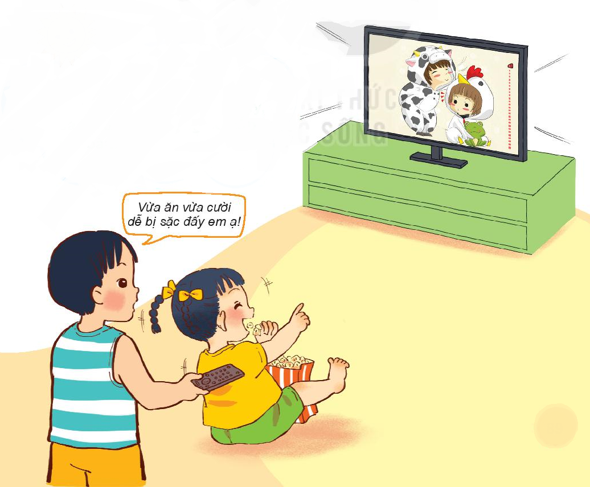
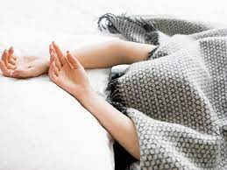
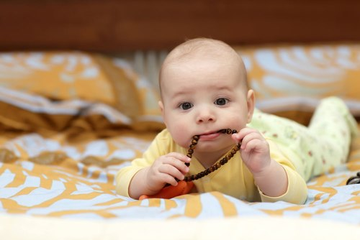
Hoạt động vận dụng
2. Nêu thêm tình huống có thể dẫn đến nguy cơ tắc đường hô hấp và đề xuất cách phòng tránh.
Cách phòng tránh: nên ăn chậm, bình tĩnh, nhai kĩ,...
ngủ trùm chăn kín đầu gây khó thở
ngậm đồ chơi nhỏ, đồng xu,… trong miệng
vừa ăn vừa cười đùa

Slide 11

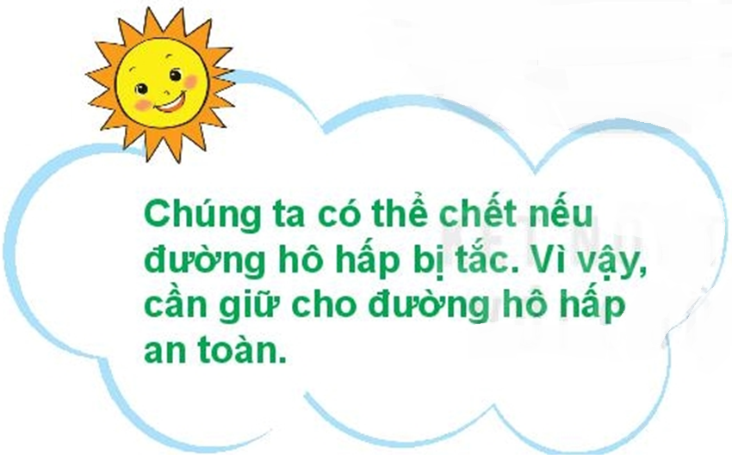
Dẫn dắt, nhắc nhở

